Slide 1
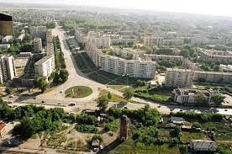
ООО «иц Мератех»
Управление жилищно-коммунального хозяйства г. Бердск Новосибирской области
ТЕХНИЧЕСКИЙ ПАСПОРТ АВТОМОБИЛЬНОЙ ДОРОГИ № 1066
Муниципального значения
г. Бердск (ул. Черемушная (ул. Боровая-микрорайон "Раздольный" (ул.Боровая - ул.Алмазная)
КМ: 0,000 – 2,890
Составил: инженер Колбычев Михаил Дмитриевич
Проверил: руководитель группы Захаров Евгений Владимирович
Новосибирск 2023 г.

